Slide 1
r

Slide 2
سرپرستی وزارت وفناوری اطلاعات به عهده چه فردی می باشد ؟
حملاتي كه توسط نفوذگران خارجي انجام مي گيرد نسبت به حملات كارمندان داخلي هزينه بر تر و خسارت بار تر مي باشد.
امنيت اطلاعات به عنوان يك مبحث تكنولوژيكي مطرح است .
هرگاه كه كارمندان داخلي ناراضي از اداره اخراج شوند ، خطرات امنيتي از بين مي روند.
به جز مدير امنيت شبكه، هيچكس در سازمان نبايد به رمزهاي عبور کاربران دسترسي داشته باشد .
امنيت داده در طول انتقال آن هدف رمزگذاري است .
رمزگذاري بايد براي ترافيك هاي داخلي شبكه به خوبي ترافيك خروجي شبكه انجام گيرد.
Notes:
Computer Security Institute >> external attack avg: 57000$ && internal Attack avg: 2700000 47برابر
تکنولوژی 25% امنیت اطلاعات است. کاربر نهایی ضعیف ترین حلقه امنیت
شرکت Meltdown
هیچ کس حتی مدیر، Encrypt نگهداری شود ( حریم شخصی )
رمزگذاري همچنين مي تواند جامعيت (Integrity ) ، تصديق (Authentication ) و عدم انكار (nonrepudiation ) داده ها را نيز پشتيباني كند
بله: sniffing همه جا خطر دارد

Slide 3
سمینار امنیت اطلاعات با تاکید بر مباحث امنیت شبکه
دانشگاه پیام نور دوازدهم آذر

Slide 4
همه ما از یک خانواده ایم
110101000100001110000000
1001100110000011001110010

Slide 5
امنیت اطلاعات
در مقابل
امنیت شبکه

Slide 6
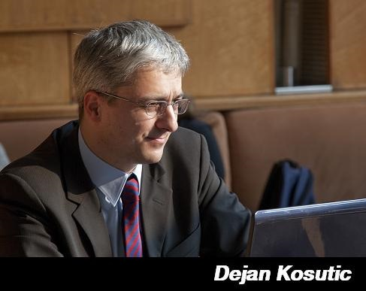
من بارها شنیده ام مدیران ارشد، امنیت اطلاعات را مترادف امنیت IT میدانند و این تلقی خود را به دپارتمان IT تحمیل می کنند.

Slide 7
1) دپارتمان IT معمولاً درک درستی از موضوعات بازرگانی ندارند.
2) فاقد اختیارات لازم برای انجام تغییرا هستند.
سودی در اختراع دوباره چرخ نیست

Slide 8
امنیت اطلاعات...
؟ !
Notes:
اطلاعات سرنوشت تجارت را تامین می کند
فرمول دارو یا ماده شیمیایی
نقشه های تاسیساتی
اسناد مربوط به سرورها و توپولوژی شبکه
اطلاعات کارمندان ( شورون )

Slide 9
بند هفت بخشنامه محرمانه شماره 13711-86/م/38505 مورخ 1386/8/10 معاون اول محترم رئيس جمهور مبني بر الزام کليه دستگاههايي که از شبکه هاي رايانه اي استفاده مي نمايند به تهيه طرح سيستم مديريت امنيت اطلاعات (ISMS) تا پايان سال 1386 و همچنين بند هشت بخشنامه مزبور مبني بر اينکه کليه دستگاهها موظفند با همکاري واحد حراست ، حداکثر ظرف دو ماه نسبت به ايجاد حراست فناوري اطلاعات دستگاه خود اقدام نمايند

Slide 10
استانداردهای امنیت اطلاعات
BS7799
ISO/IEC 17799
BS7799-2
ISO/IEC 27000

Slide 11
استانداردهای امنیت اطلاعات
ISO/IEC 27000 — Information security management systems — Overview and vocabulary
ISO/IEC 27001 — Information security management systems — Requirements
ISO/IEC 27002 — Code of practice for information security management
ISO/IEC 27003 — Information security management system implementation guidance
ISO/IEC 27004 — Information security management — Measurement
ISO/IEC 27005 — Information security risk management
ISO/IEC 27006 — Requirements for bodies providing audit and certification of information security management systems
ISO/IEC 27010 — Information technology -- Security techniques -- Information security management for inter-sector and inter-organizational communications
ISO/IEC 27011 — Information security management guidelines for telecommunications organizations based on ISO/IEC 27002
ISO/IEC 27031 — Guidelines for information and communications technology readiness for business continuity
ISO/IEC 27033-1 — Network security overview and concepts
ISO/IEC 27035 — Security incident management
ISO 27799 — Information security management in health using ISO/IEC 27002

Slide 12
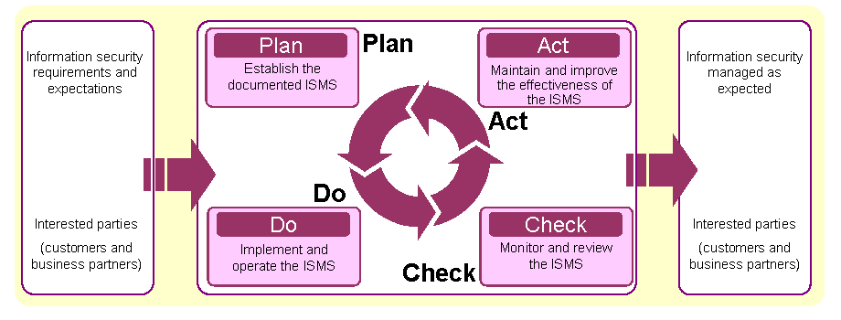
چرخه PDCA اساس کار ISMS
Plan
Do
Check
Act

Slide 13
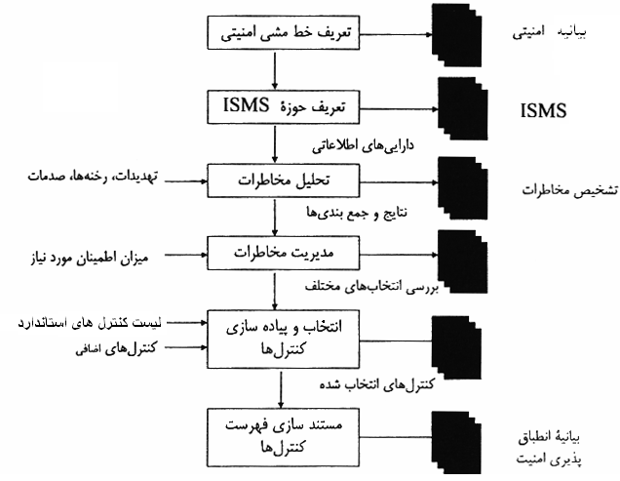
پیاده سازی ISMS

Slide 14
مدیریت ریسک
نام آسيب‌پذيری | نام تهديد | پيامد | احتمال | ريسک | آستانه پذيرش
ظرفيت سنجی نامناسب سخت افزارهای جديد | عدم پردازش درست داده‌ها | M | M | 45 | 30
 | نگهداری نامناسب داده‌ها | H | H | 66 | 30
 | آسيب‌رسيدن به شبکه | H | H | 78 | 30
 | به خطرافتادن فرايند خريد تجهيزات سخت‌افزاری جديد | H | H | 65 | 30
 | بخطرافتادن انتخاب مناسب الزامات امنيتی برای سخت‌افزار جديد | H | H | 65 | 30
 | ناسازگاری سيستم جديد با زيرساخت سازمانی | H | M | 60 | 30
 | ناسازگاری نرم‌افزارهای موجود برروی سخت‌افزار جديد با زيرساخت سازمانی | H | M | 60 | 30
 | ارائه تائيديه‌های نامناسب از سوی مديريت | M | M | 45 | 30
 | فقدان تست سخت‌افزار | M | H | 51 | 30
پيامد
انتقال
اجتناب
پذيرش
كا هش
احتمال

Slide 15
اصول امنیت اطلاعات
Availability
Confidentiality
Security
Integrity

Slide 16
حوزه های 11 گانه
ISO/IEC 27001
خط مشي امنيتي
مطابقت با قوانين
سازماندهي امنيت اطلاعات
مديريت تداوم كسب و كار
مديريت
دارايي ها
حوزه هاي
يازده گانه
مديريت حوادث
امنيت اطلاعات
امنيت منابع انساني
تهيه، توسعه و نگهداري سيستم هاي اطلاعاتي
امنيت محيطي و فيزيكي
كنترل دسترسي
مديريت
عمليات و ارتباطات

Slide 17
اجزاء و ساختار تشکيلات امنيت اطلاعات سازمان
در سطح سياستگذاري: کميته راهبري امنيت فضاي تبادل اطلاعات
در سطح مديريت اجرائي: مدير امنيت فضاي تبادل اطلاعات
در سطح فني: واحد پشتيباني امنيت فضاي تبادل اطلاعات

Slide 18
اجزاء و ساختار تشکيلات امنيت اطلاعات سازمان

Slide 19
دريافت گواهينامه
قرارداد
مشاوره
گواهينامه
ISMS
مطالعات اوليه
پياده سازي
برآورد
اوليه
مميزي اوليه
پيگيري گواهينامه
Certification Body
مميزي
دوره اي
شركت مشاور
مميز ها
آموزش وآگاه سازي در سطوح مختلف

Slide 20
مدیریت رخداد
مدیریت رخداد بسیار شبیه به اورژانس پزشكی است.

Slide 21
مراحل کنترل رخداد رایانه ای
1. آمادگی: داشتن سیاست­ها، روال­ها و توافق­هایی كه باعث می­شوند در زمان وقوع یك رخداد امنیتی، شما بر اساس یك سیاست مدون رفتار كرده و از تصمیمات شتابزده خودداری نمایید.
2. شناسایی: تشخیص این موضوع كه اولا آیا یك رخداد امنیتی رخ داده است یا خیر و ثانیا در صورت وقوع، طبیعت این رخداد چیست.
3. كنترل و محدود سازی: محدود كردن دامنه رخداد و جلوگیری از بدتر شدن آن است.
4. پاكسازی: حذف یا كاهش عواملی كه باعث وقوع این رخداد امنیتی شده اند.
5. بازیابی: بازگرداندن سیستم به وضعیت عادی و كاربردی.
6. پیگیری: یادگیری از این تجربه و استفاده از آن در هنگام وقوع رخدادهای آتی.

Slide 22
نقش عوامل انسانی در امنیت شبکه های کامپیوتری
اشتباهات متداول:
مديران سيستم
مديران سازمان ها
کاربران معمولی

Slide 23
اشتباهات متداول مديران سازمان ها
مورد يک : استخدام کارشناسان آموزش نديده و غيرخبره مورد دوم : فقدان آگاهی لازم در رابطه با تاثير يک ضعف امنيتی بر عملکرد سازمان
مورد سوم : عدم تخصيص بودجه مناسب برای پرداختن به امنيت اطلاعات
مورد چهارم : اتکاء کامل به ابزارها و محصولات تجاری
مورد پنجم : يک مرتبه سرمايه گذاری در ارتباط با امنيت

Slide 24
اشتباهات متداول کاربران معمولی
مورد يک : تخطی از سياست امنينی سازمان
مورد دوم : ارسال داده حساس بر روی کامپيوترهای منزل
مورد سوم : ياداشت داده های حساس و ذخيره غيرايمن آنان
مورد چهارم : دريافت فايل از سايت های غير مطمئن
مورد پنجم : عدم رعايت امنيت فيزيکی

Slide 25
اشتباهات متداول مديران سيستم
مورديک : عدم وجود يک سياست امنيتی شخصی
مورد دو : اتصال سيستم های فاقد پيکربندی مناسب به اينترنت
مورد سه : اعتماد بيش از اندازه به ابزارها
مورد چهار : عدم مشاهده لاگ ها ( Logs )
مورد پنج : اجرای سرويس ها و يا اسکريپت های اضافه و غير ضروری
و ...

Slide 26
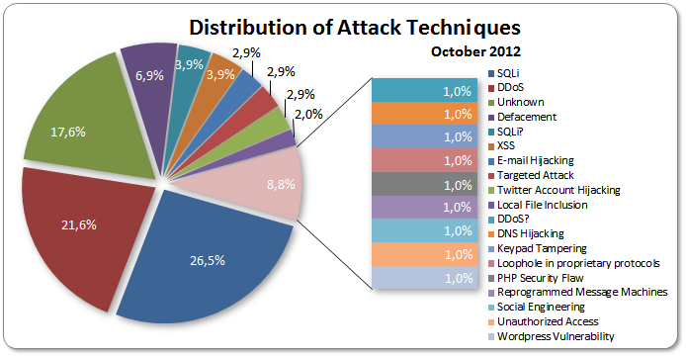
آمار حملات در ماه اکتبر 2012

Slide 27
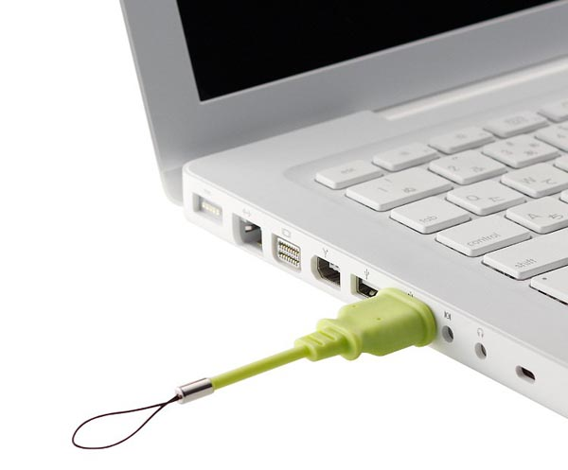
طبق آمار شرکت Kaspersky
71.5% از دیوایس های قابل حمل در ایران دارای دچار نوعی مخاطره هستند
یادآور StuxNet

Slide 28
دفاع در چند لایه
لايه اول : سياست های امنيتی ، رويه ها و اطلاع رسانی
لايه دوم : امنيت فيزيكی ( نظير حفاظت فيزيكی، امنیت و نظارت پیرامونی )
لايه سوم : حفاظت از محدوده عملياتی يك شبكه داخلی به منظور ارتباط با ساير شبكه ها ( نظير استفاده از فايروال ها، IDS/IPS )
لايه چهارم : ايمن سازی شبكه داخلی
لايه پنجم : امنيت كامپيوترها و دستگاه های ميزبان ( ايجاد سيستم های تدافعی لازم )
لايه ششم : امنيت برنامه های كاربردی ( نصب های ايمن به همراه نصب تمامی Service Packs و Patch محصولات نرم افزاری موجود در سازمان به منظور پيشگيری از حملات برنامه ريزی شده با بهره گيری از نقاط ضعف موجود )
لايه هفتم : امنيت داده ( بهره گيری از سيستم امنيتی فايل و يا فولدر سيستم فايل NTFS ، رمزنگاری ، ليست های كنترل دستيابی ، ايجاد نسخه های Backup از داده ها و مكانيزم های لازم به منظور بازيافت اطلاعات )

Slide 29
لازم هستند ولی کافی نه !
یک سازمان باید چگونگی محافظت از اطلاعاتش را پیدا کند

Slide 30
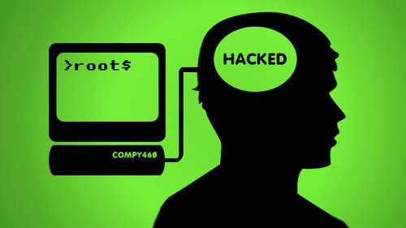
ضعیف ترین حلقه در امنیت اطلاعات
انسان ها هستند

Slide 31
سرپرستی وزارت وفناوری اطلاعات به عهده چه فردی می باشد ؟
حملاتي كه توسط نفوذگران خارجي انجام مي گيرد نسبت به حملات كارمندان داخلي هزينه بر تر و خسارت بار تر مي باشد.
امنيت اطلاعات به عنوان يك مبحث تكنولوژيكي مطرح است .
هرگاه كه كارمندان داخلي ناراضي از اداره اخراج شوند ، خطرات امنيتي از بين مي روند.
به جز مدير امنيت شبكه، هيچكس در سازمان نبايد به رمزهاي عبور کاربران دسترسي داشته باشد .
امنيت داده در طول انتقال آن هدف رمزگذاري است .
رمزگذاري بايد براي ترافيك هاي داخلي شبكه به خوبي ترافيك خروجي شبكه انجام گيرد.
Notes:
Computer Security Institute >> external attack avg: 57000$ && internal Attack avg: 2700000 47برابر
تکنولوژی 25% امنیت اطلاعات است. کاربر نهایی ضعیف ترین حلقه امنیت
شرکت Meltdown
هیچ کس حتی مدیر، Encrypt نگهداری شود ( حریم شخصی )
رمزگذاري همچنين مي تواند جامعيت (Integrity ) ، تصديق (Authentication ) و عدم انكار (nonrepudiation ) داده ها را نيز پشتيباني كند
بله: sniffing همه جا خطر دارد

Slide 32
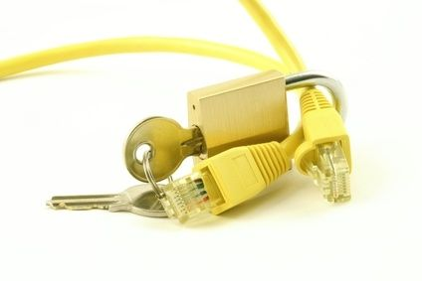
IPsec هدیه ای پر رمز و راز

Slide 33
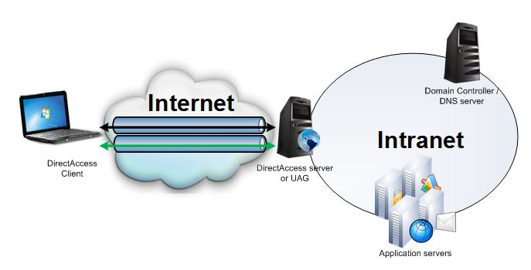
IPsec هدیه ای پر رمز و راز

Slide 34
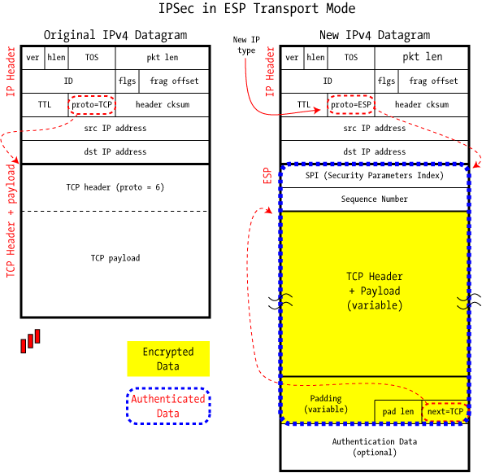
تحلیل بسته های IPsec
IPsec: ESP — Encapsulating Security Payload

Slide 35
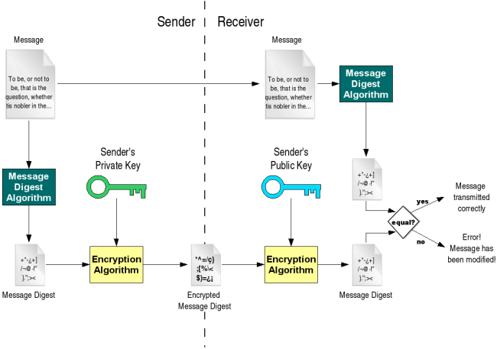
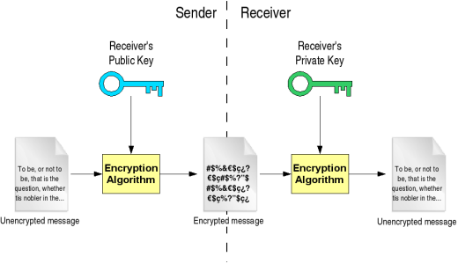
رمزنگاری با کلید نا متقارن
Digital signatures: Integrity in public-key systems

Slide 36
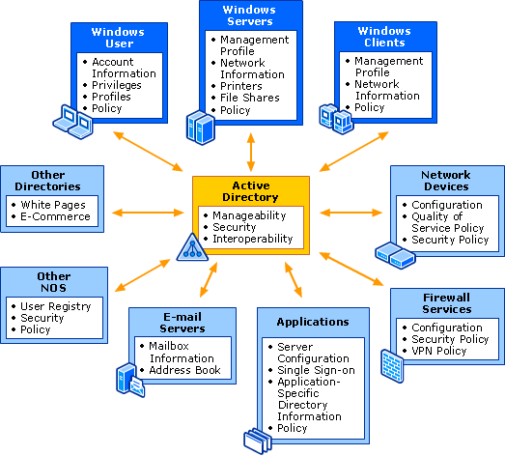
Active Directory

Slide 37
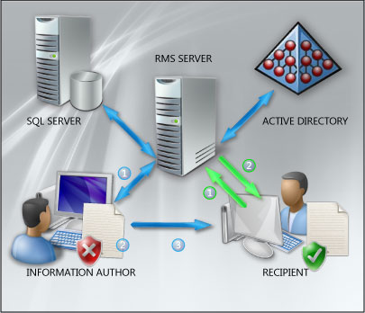
Active Directory RMS

Slide 38
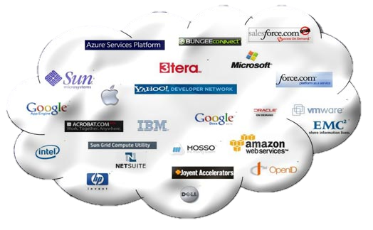
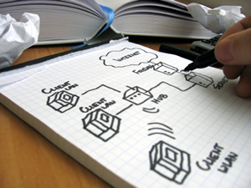
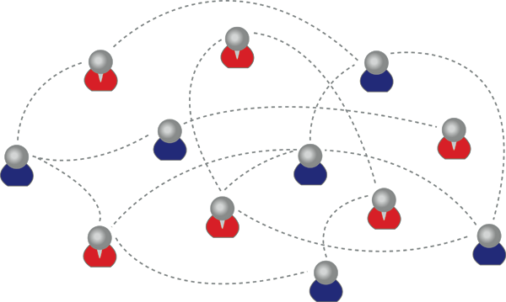
آینده... :
فناوری یک ابزار است
Notes:
شرکت شورون 5 شرکت نفت و گاز امریکا
70% اطلاعات کاربران توسط یاهو مایکروسافت و گوگل افشا شده

